Slide 1
DISEÑO E IMPLEMENTACIÓN DE UN SISTEMA DE ENTRENAMIENTO DE AUTOMATIZACIÓN DE EQUIPOS ELÉCTRICOS EN LA INDUSTRIA CEMENTERA UNACEM
DEPARTAMENTO DE ELÉCTRICA Y ELECTRÓNICA
CARRERA DE INGENIERÍA EN ELECTRÓNICA, AUTOMATIZACIÓN Y CONTROL
AUTORES:
ÁVILA RODRÍGUEZ, CHRISTIAN ALEXANDER
PAREDES ESCOBAR, DIEGO RAPHAEL
DIRECTOR: ING. PROAÑO ROSERO, VÍCTOR GONZALO
SANGOLQUÍ - ECUADOR
2018

Slide 2
Temario:
Antecedentes
Justificación e importancia
Objetivos
Conclusiones y recomendaciones
Descripción General del Proyecto
Diseño del Sistema de Entrenamiento
Diseño de guías de práctica
Pruebas y Resultados
Implementación del Sistema de Entrenamiento
Capacitaciones
SANGOLQUÍ - ECUADOR
2018

Slide 3
ANTECEDENTES
SANGOLQUÍ - ECUADOR
2018

Slide 4
Antecedentes
Para UNACEM Ecuador el éxito de sus operaciones depende de la capacidad creativa de sus colaboradores.
UNACEM se encuentra comprometido con el desarrollo de un equipo de trabajo talentoso y competente, en la capacidad de estar listos para asumir responsabilidades.
SANGOLQUÍ - ECUADOR
2018

Slide 5
Antecedentes
UNACEM promueve permanentemente el desarrollo de sus empleados con distintas capacitaciones técnicas, creadas específicamente para atender las necesidades de entrenamiento y desarrollo de personal de la empresa.
Cada departamento de mantenimiento (eléctrico, mecánico) cuenta con dispositivos de entrenamiento para sus técnicos, con el propósito de motivar y desarrollar las capacidades y habilidades de cada uno
SANGOLQUÍ - ECUADOR
2018

Slide 6
JUSTIFICACIÓN E IMPORTANCIA
SANGOLQUÍ - ECUADOR
2018

Slide 7
Justificación e Importancia
El entrenamiento ayuda a desarrollar las capacidades del trabajador y por consiguiente un beneficio para la organización.
Los indicadores de productividad de la empresa se toman del numero total de días por año en el que el proceso se encuentra en marcha sin fallos, es excesivamente costoso parar un proceso, representando una pérdida.
El personal debe contar con la habilidad de resolver los fallos que se presenten en la línea de producción del cemento, con rapidez.
SANGOLQUÍ - ECUADOR
2018

Slide 8
Justificación e Importancia
Enfocado a las necesidades, se propone un Sistema de Entrenamiento.
Integrar todos los sistemas eléctricos presentes en el proceso del cemento.
Los técnicos de la planta puedan entrenarse previamente y ser capaces de resolver cualquier tipo de inconveniente o falla que pueda dar suceso a una parada inesperada durante el proceso de fabricación del cemento.
SANGOLQUÍ - ECUADOR
2018

Slide 9
OBJETIVOS
SANGOLQUÍ - ECUADOR
2018

Slide 10
OBJETIVO GENERAL
Diseñar e implementar un sistema de entrenamiento para el control y comunicación de equipos eléctricos presentes en el proceso de la industria cementera para capacitar a los técnicos de la planta UNACEM y mejorar su respuesta a fallos
SANGOLQUÍ - ECUADOR
2018

Slide 11
OBJETIVOS ESPECÍFICOS
Entrenar a los técnicos de la planta UNACEM en los distintos sistemas eléctricos, brindándoles nuevos conocimientos y habilidades.
Diseñar un sistema de entrenamiento que englobe todos los sistemas eléctricos presentes en el proceso de fabricación del cemento.
Implementar una comunicación PROFIBUS DP (maestro - esclavo) para manejo de información entre los distintos sistemas.
SANGOLQUÍ - ECUADOR
2018

Slide 12
OBJETIVOS ESPECÍFICOS
Diseñar e implementar un HMI para la supervisión y control de un proceso.
Diseñar las guías de practica, orientadas al entrenamiento de cada uno de los sistemas eléctricos por separado e integrarlos todos para un manejo conjunto.
Realizar practicas con técnicos de UNACEM aumentando su velocidad de respuesta ante fallos.
SANGOLQUÍ - ECUADOR
2018

Slide 13
DESCRIPCIÓN GENERAL DEL PROYECTO
SANGOLQUÍ - ECUADOR
2018

Slide 14
DESCRIPCIÓN GENERAL
El presente proyecto cuenta con los sistemas eléctricos involucrados en el proceso de fabricación del cemento.
La sección de diseño e implementación describe el Sistema de Entrenamiento propuesto en base a las necesidades de UNACEM, utilizando tecnología SIEMENS, equipos de protección, calibre de conductores y distribución física de todos los sistemas eléctricos.
SANGOLQUÍ - ECUADOR
2018

Slide 15
DESCRIPCIÓN GENERAL
Implementado el sistema, se establece las guías prácticas, planteadas de manera detallada orientadas al entrenamiento de cada uno de los sistemas eléctricos por separado e integrarlos todos en una practica para un manejo conjunto
Las practicas serán realizadas junto a los técnicos de UNACEM obteniendo los resultados de mejora en respuesta a fallos.
SANGOLQUÍ - ECUADOR
2018

Slide 16
DISEÑO DEL SISTEMA DE ENTRENAMIENTO
SANGOLQUÍ - ECUADOR
2018

Slide 17
REQUERIMIENTOS
Parametrización y obtención de datos mediante el multi-medidor de parámetros de red SENTRON PAC3200
Arranque directo de motores trifásicos 480VAC
Control de motores mediante un arranque directo con inversión de giro, con el uso de SIMOCODE pro V para tensiones de 480VAC y 220VAC
Arranque de motores con el uso de Variador de Frecuencia WEG CFW700
Parametrización de VDF V20 SMENS y control de velocidad de motor, para prueba de sensores.
Comunicación PROFIBUS DP Maestro – Esclavo
Programación PLC SIEMENS S7-300
SANGOLQUÍ - ECUADOR
2018

Slide 18
REQUERIMIENTOS
Módulos de entradas y salidas digitales y análogas
Comunicación Ethernet
Botonera Multifunción
Salidas tipo banana para diferentes usos de los sistemas eléctricos.
Sistema neumático
Fuente Regulable (0-30V)
Tomas de 120VAC y 220VAC para distintos elementos del taller eléctrico
Seccionadores de energía para cada una de las aplicaciones
Guías prácticas en el uso de los sistemas eléctricos
SANGOLQUÍ - ECUADOR
2018

Slide 19
DESCRIPCIÓN
Parámetros relevantes de la red
Arranque directo
Control de motores
Variadores de Frecuencia
Controlador Lógico Programable
HMI
Neumática y botoneras
SANGOLQUÍ - ECUADOR
2018

Slide 20
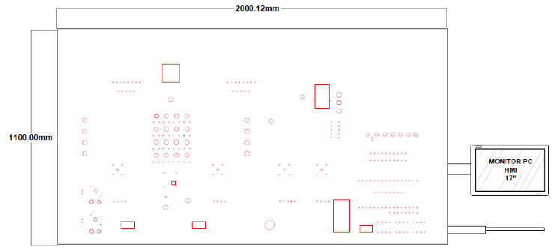
DISEÑO FÍSICO
SANGOLQUÍ - ECUADOR
2018

Slide 21
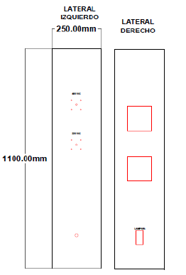
DISEÑO FÍSICO
SANGOLQUÍ - ECUADOR
2018

Slide 22
DISEÑO FÍSICO
SANGOLQUÍ - ECUADOR
2018

Slide 23
RED PROFIBUS
El Sistema de Entrenamiento cuenta con una red PROFIBUS DP para la comunicación entre los sistemas eléctricos presentes, con conectores RS-485 en cada uno de los nodos (maestro - esclavo)
Existe un maestro DP clase 1 y múltiples esclavos DP, la red es de tipo bus con una velocidad de 1.5Mbits/s
SANGOLQUÍ - ECUADOR
2018

Slide 24
RED PROFIBUS
SANGOLQUÍ - ECUADOR
2018

Slide 25
DISEÑO HMI
La interfaz HMI del sistema de entrenamiento presenta un entorno sencillo y amigable con el usuario para que este pueda navegar y realizar el control y supervisión del proceso establecido para la practica correspondiente, haciendo uso de los indicadores visuales que permiten conocer el estado actual del proceso además de posibles fallas que puedan presentarse.
SANGOLQUÍ - ECUADOR
2018

Slide 26
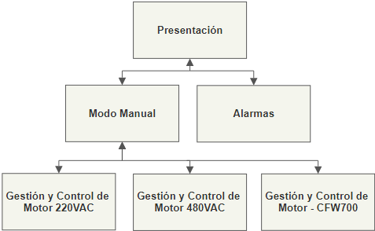
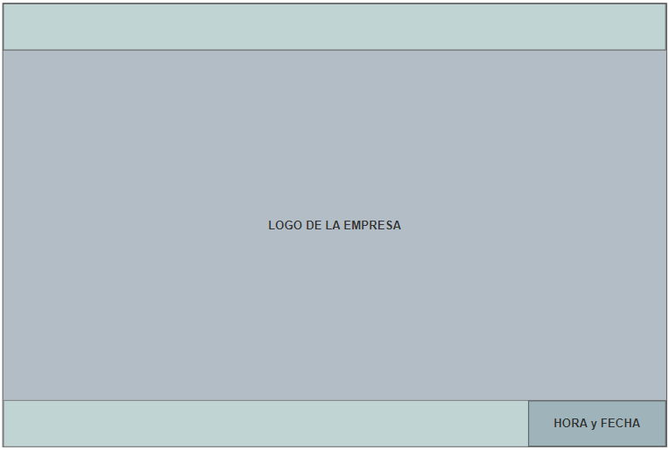
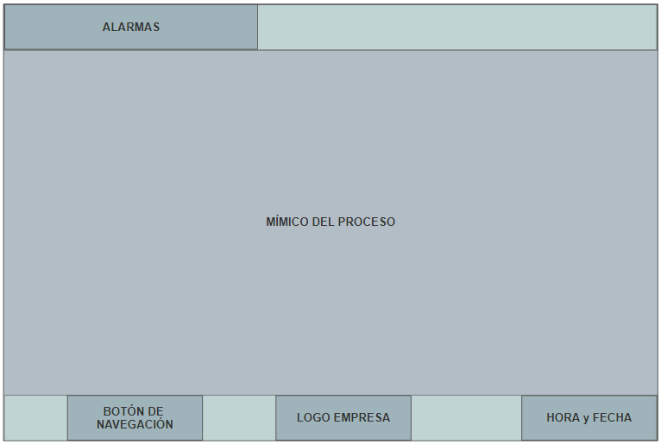
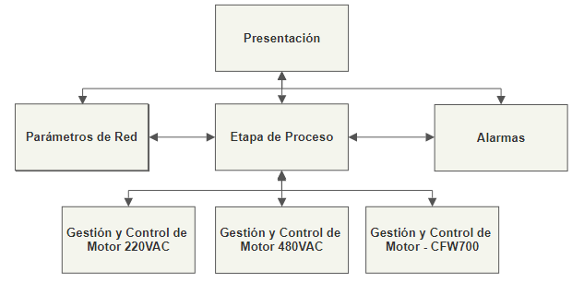
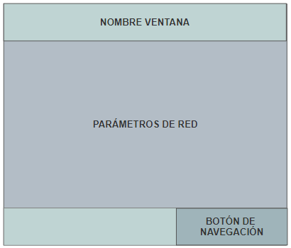
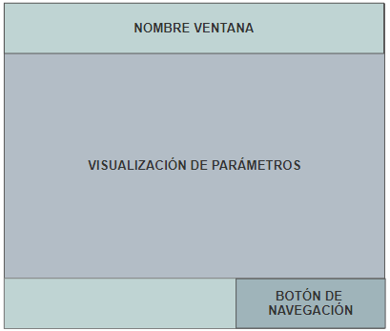
DISEÑO HMI
Diseño de Pantallas
Especificaciones
Arquitectura
Navegación
Distribución de Pantallas
SANGOLQUÍ - ECUADOR
2018

Slide 27
IMPLEMENTACIÓN DEL SISTEMA DE ENTRENAMIENTO
SANGOLQUÍ - ECUADOR
2018

Slide 28
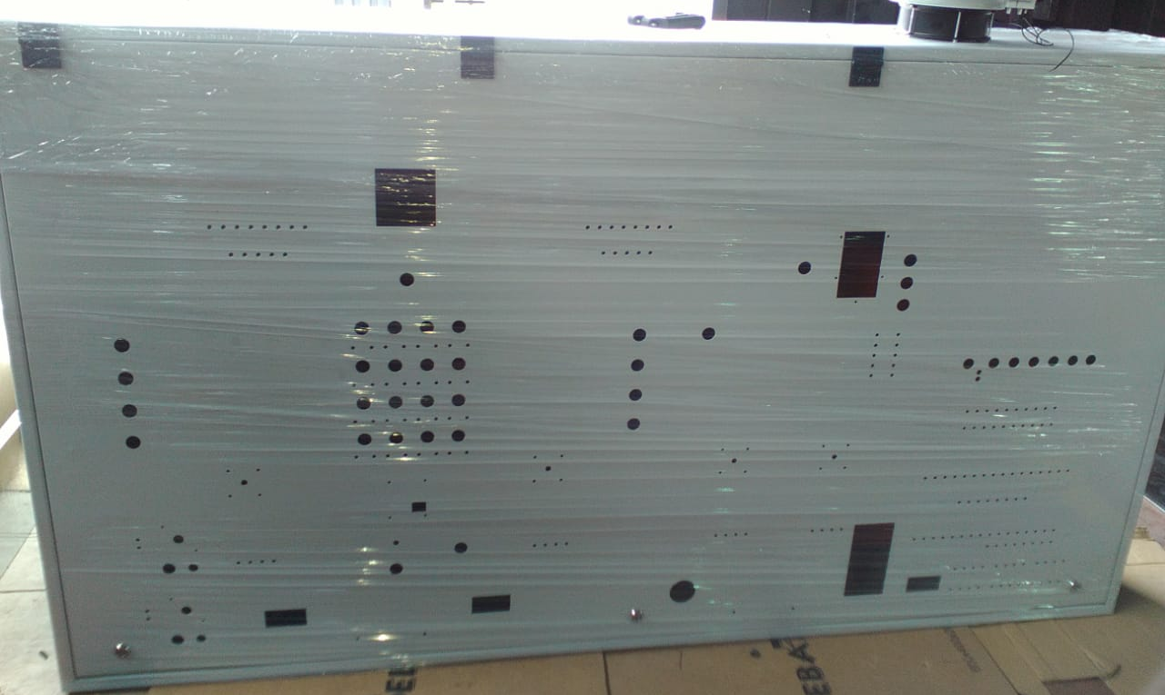
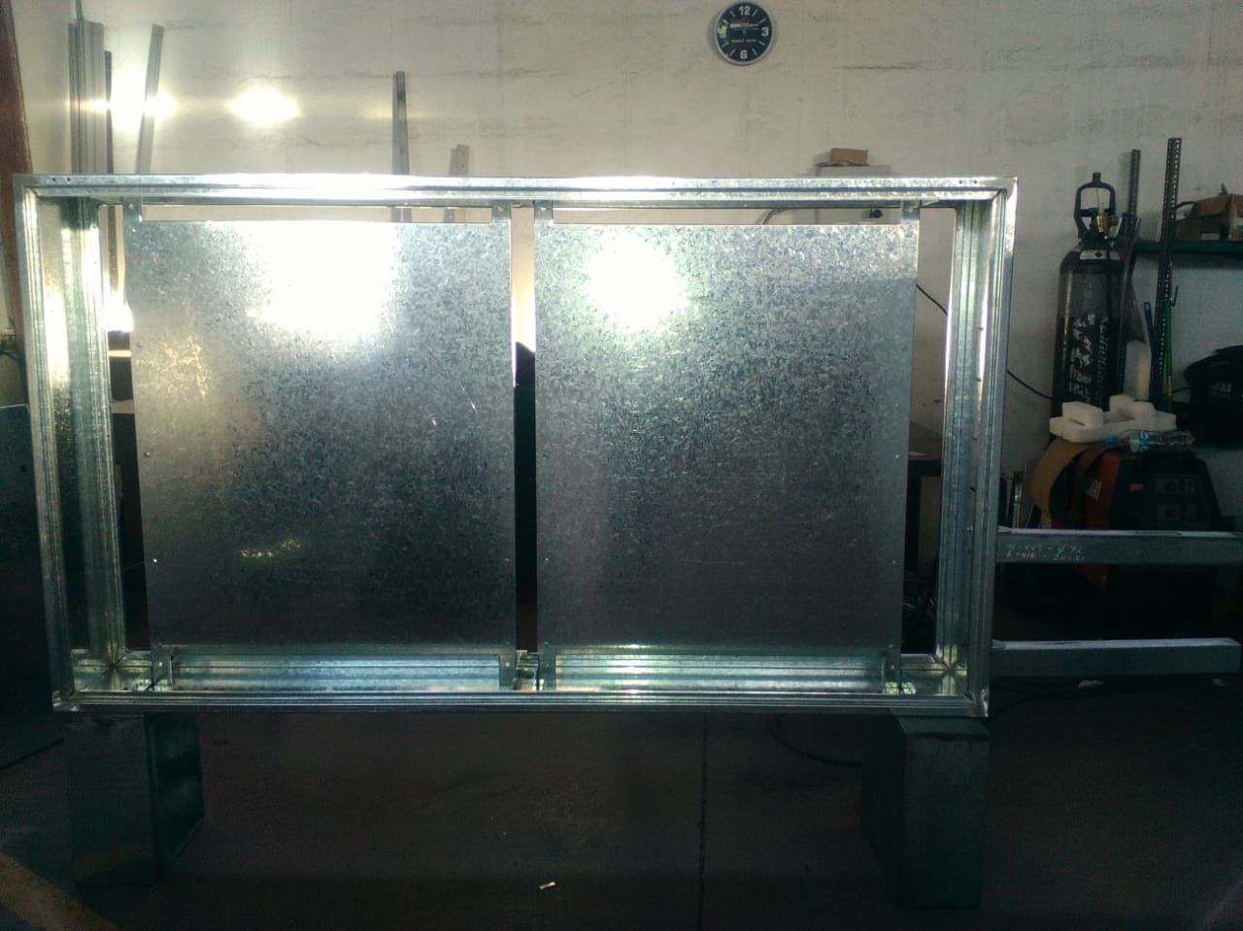
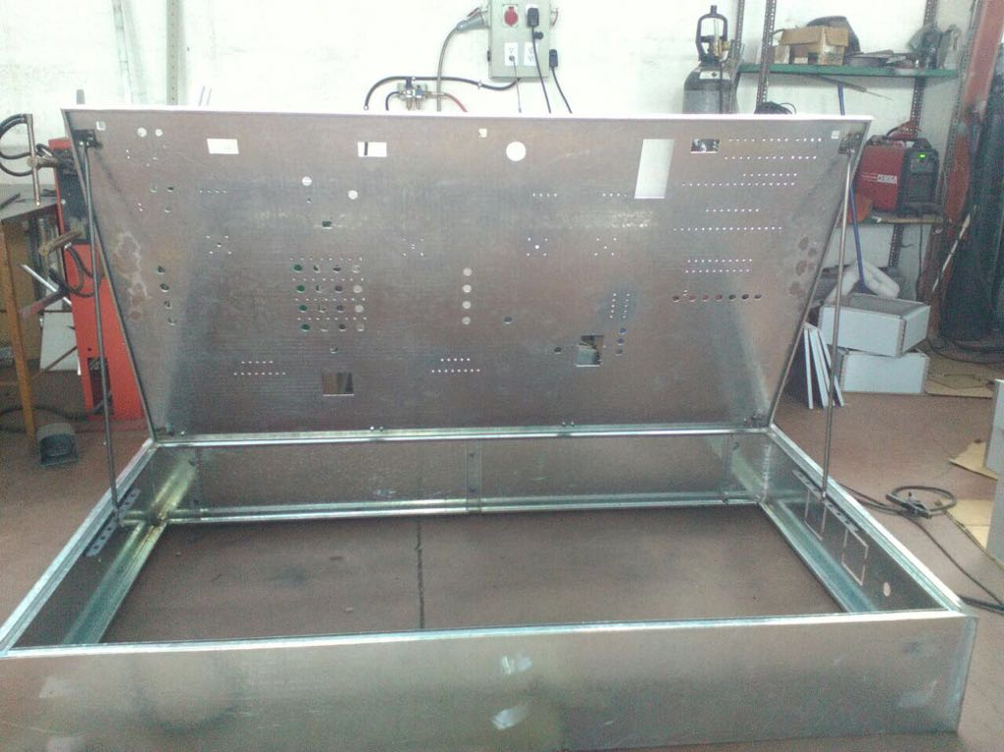
ESTRUCTURA METÁLICA
SANGOLQUÍ - ECUADOR
2018

Slide 29
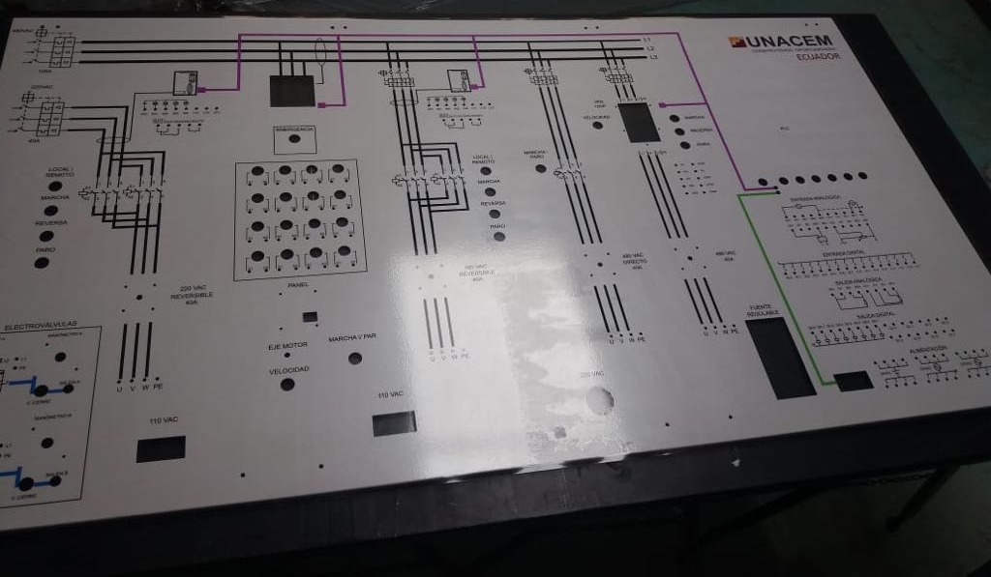
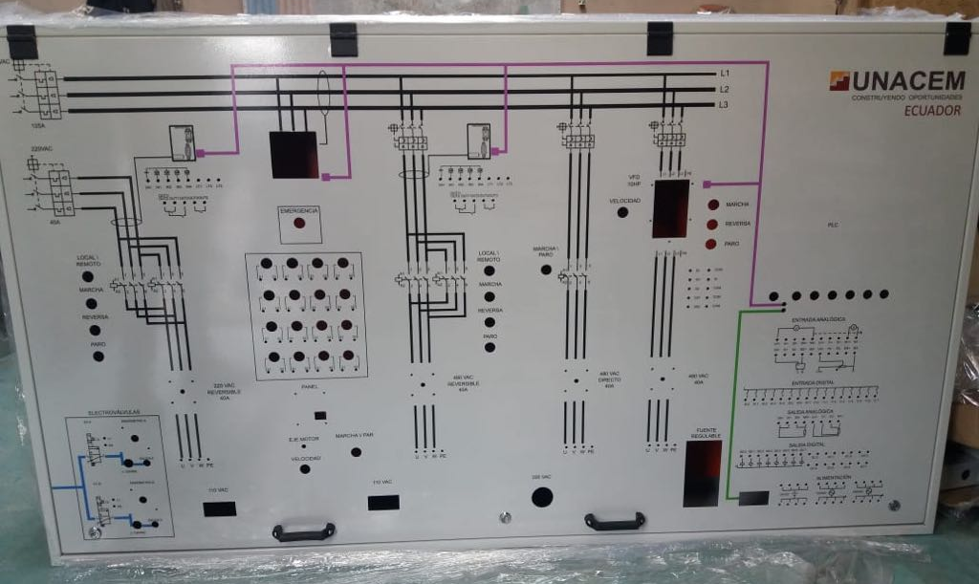
MÍMICO
SANGOLQUÍ - ECUADOR
2018

Slide 30
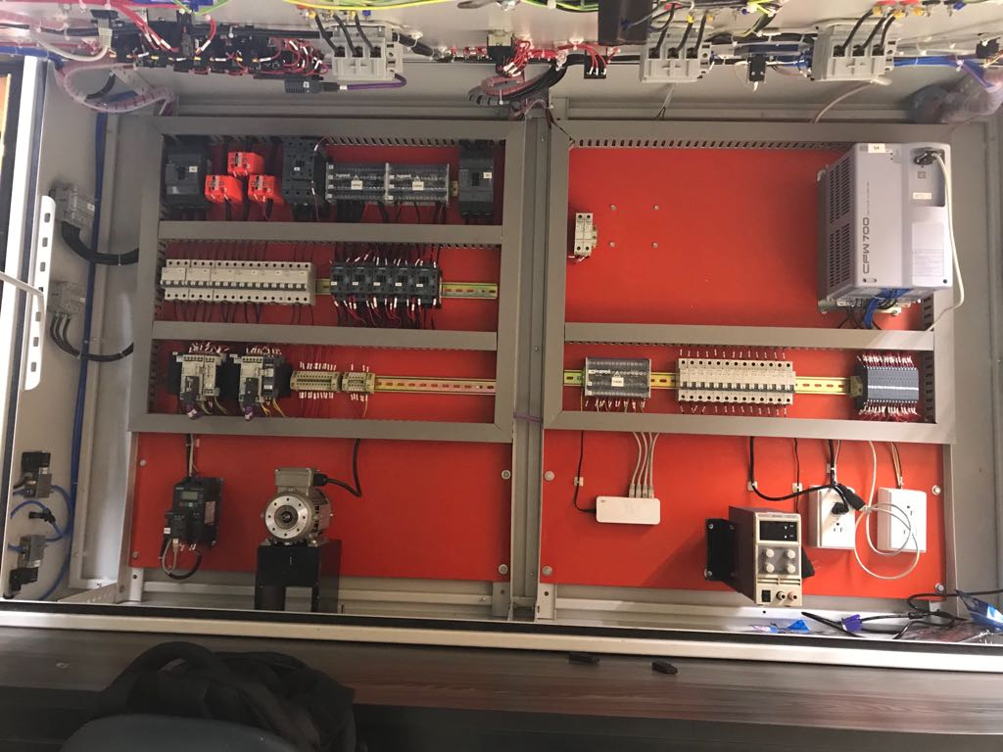
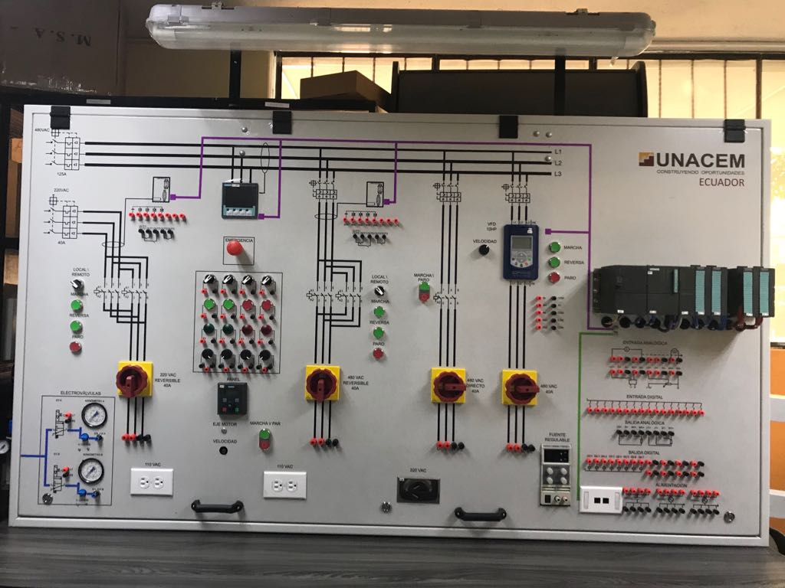
MONTAJE DE ELEMENTOS
SANGOLQUÍ - ECUADOR
2018

Slide 31
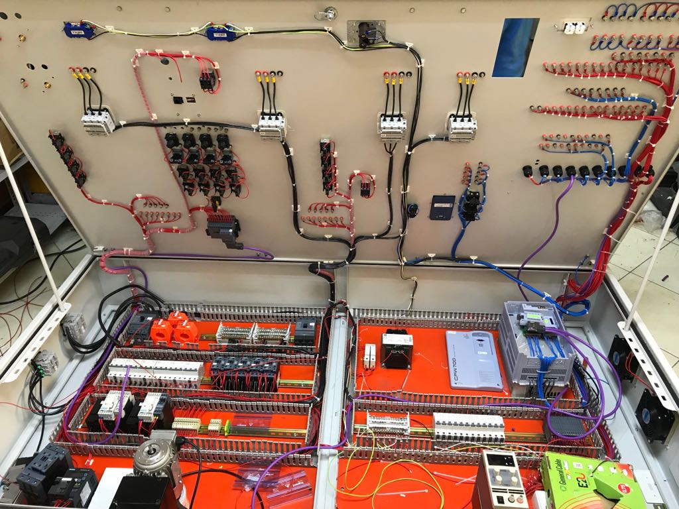
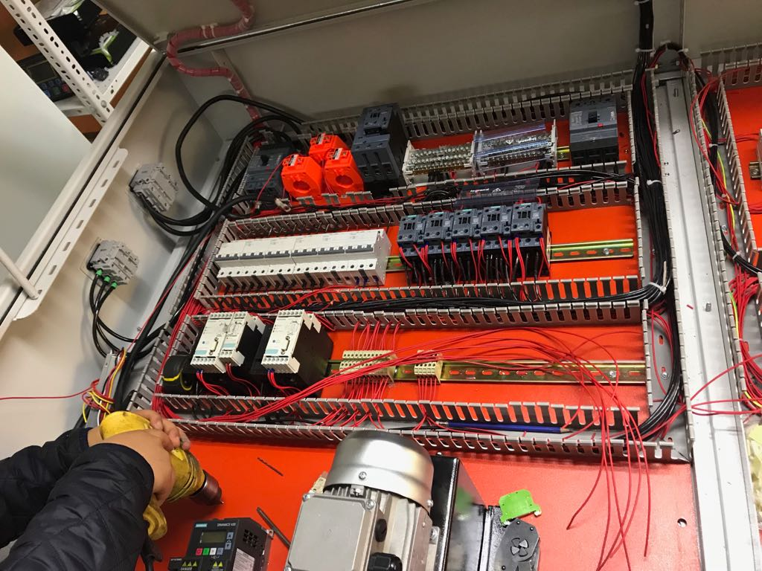
CABLEADO
SANGOLQUÍ - ECUADOR
2018

Slide 32
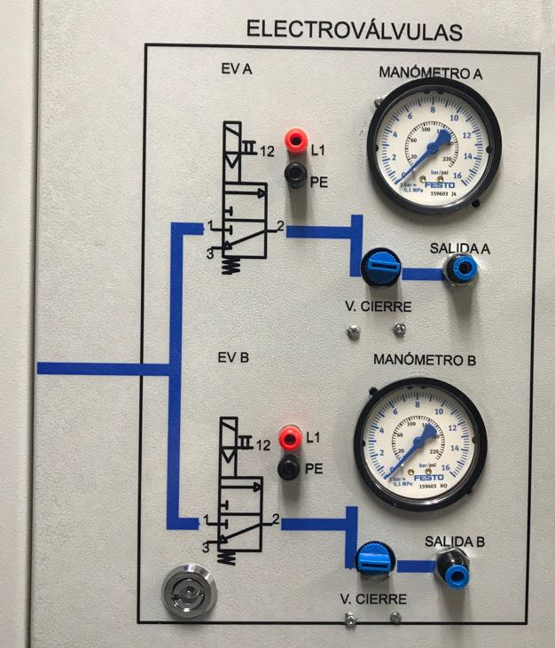
SISTEMA NEUMÁTICO
SANGOLQUÍ - ECUADOR
2018

Slide 33
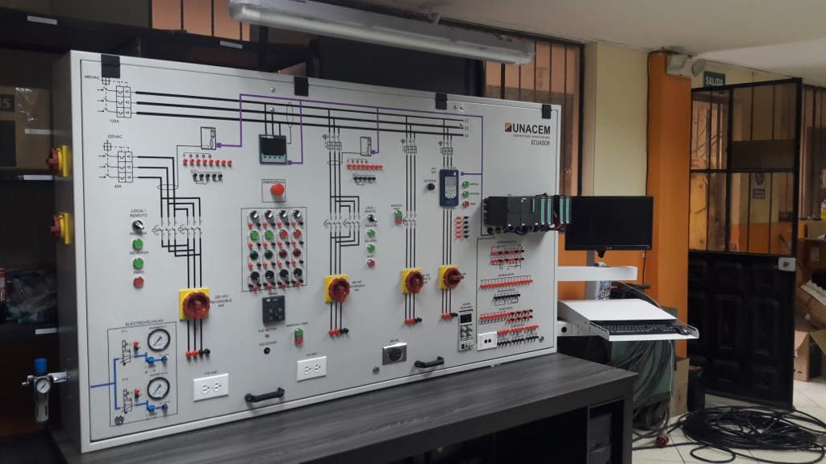
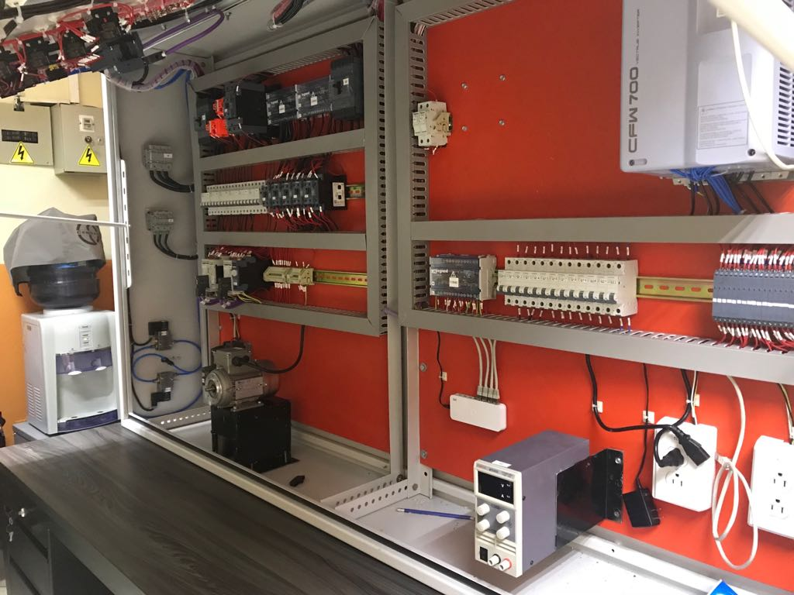
IMPLEMENTACIÓN FÍSICA
SANGOLQUÍ - ECUADOR
2018

Slide 34
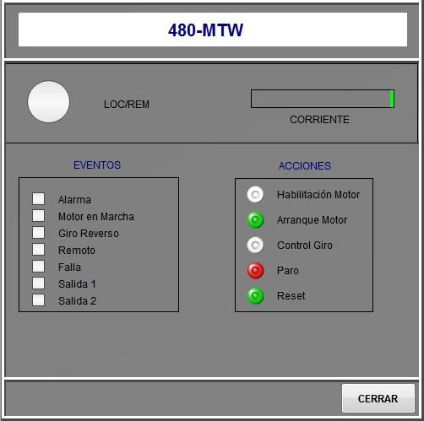
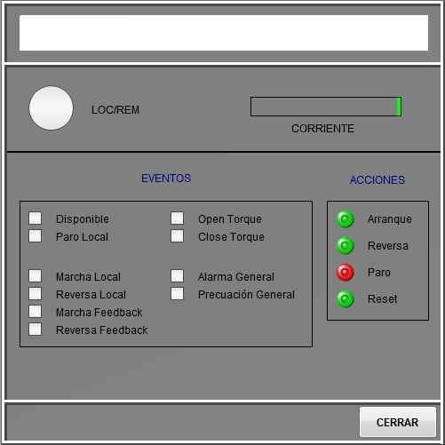
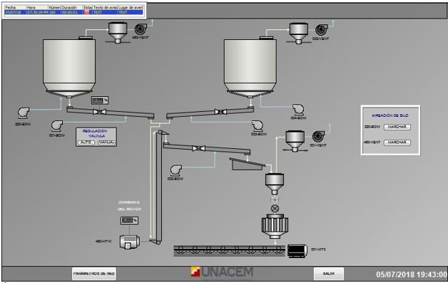
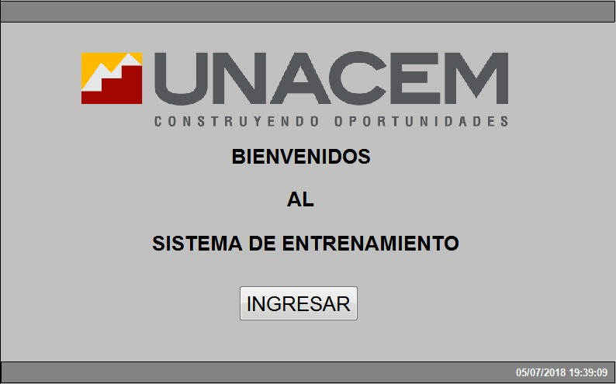
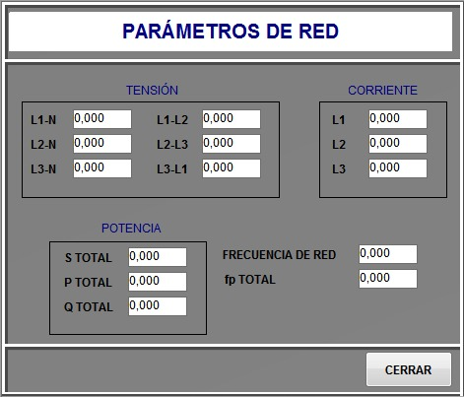
IMPLEMENTACIÓN HMI
SANGOLQUÍ - ECUADOR
2018

Slide 35
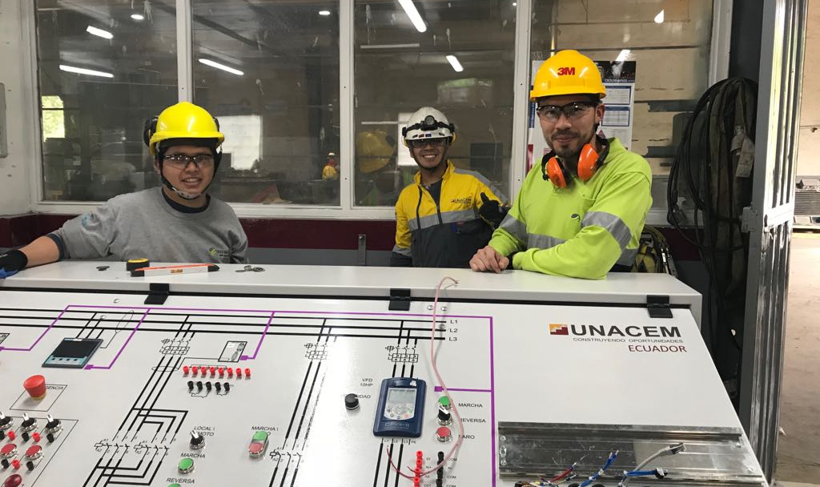
IMPLEMENTACIÓN EN SITIO
SANGOLQUÍ - ECUADOR
2018

Slide 36
DISEÑO DE GUÍAS DE PRÁCTICAS
SANGOLQUÍ - ECUADOR
2018

Slide 37
DISEÑO DE GUÍAS DE PRÁCTICAS
El Sistema de entrenamiento cuenta con diversas prácticas que involucran el manejo de los sistemas eléctricos presentes en el proceso del cemento, de esta manera cumplir el objetivo de brindar a los técnicos de la cementera UNACEM la capacidad de responder de manera más rápida ante cualquier fallo.
Guía de Práctica N°1: Parámetros de Red: SENTRON PAC 3200
Guía de Práctica N°2: Control de Motores: SIMOCODE Pro V
Guía de Práctica N°3: Variador de Frecuencia: WEG CFW700
Guía de Práctica N°4: Control de Velocidad: SIEMENS V20
Guía de Práctica N°5: Diseño de Red: Comunicación PROFIBUS DP
Guía de Práctica N°6: Integración Sistemas Eléctricos: HMI
SANGOLQUÍ - ECUADOR
2018

Slide 38
PRUEBAS Y RESULTADOS
SANGOLQUÍ - ECUADOR
2018

Slide 39
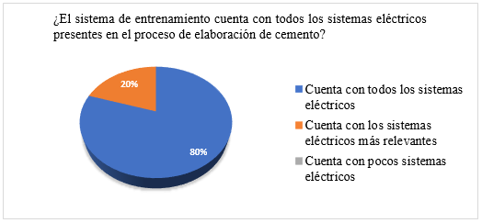
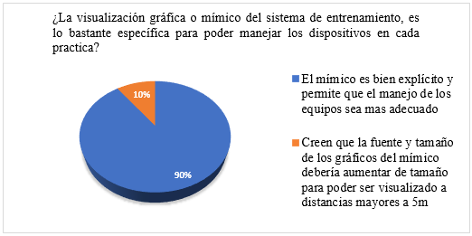
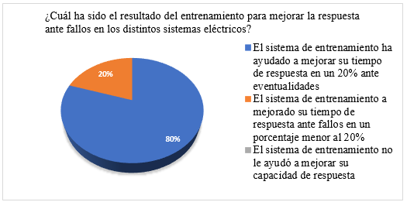
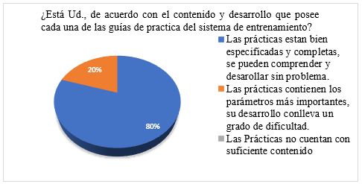
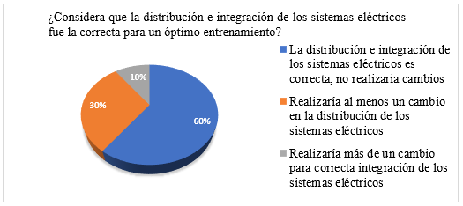
PRUEBAS Y RESULTADOS
Pruebas FAT
Pruebas de Software
Análisis de Funcionalidad
SANGOLQUÍ - ECUADOR
2018

Slide 40
CONCLUSIONES Y RECOMENDACIONES
SANGOLQUÍ - ECUADOR
2018

Slide 41
CONCLUSIONES
Se diseñó e implementó un sistema de entrenamiento para el control y comunicación de los distintos sistemas eléctricos presentes en el proceso de la industria cementera UNACEM, permitiendo un entrenamiento individual y un entrenamiento integrado en cada sistema eléctrico, todo esto de una manera didáctica mediante el uso del mímico y HMI del sistema de entrenamiento.
De acuerdo a la encuesta realizada se logró que los técnicos del departamento de mantenimiento eléctrico de UNACEM mejoren su respuesta a fallos y eventualidades en un 20% en un periodo de 30 días, incluyendo tres charlas de capacitación en el sistema de entrenamiento. Todo esto siendo posible, al tener al alcance los sistemas eléctricos y tener la capacidad de entrenar con cada uno de estos.
SANGOLQUÍ - ECUADOR
2018

Slide 42
CONCLUSIONES
Se diseñó seis guías de práctica orientadas al uso de los sistemas eléctricos relevantes en el proceso del cemento, con el objetivo de reforzar el conocimiento teórico y dejar una guía paso a paso del uso, parametrización y programación de cada uno de los sistemas, a fin de desarrollar las capacidades de los trabajadores.
La implementación del sistema de entrenamiento contribuye con el emprendimiento para promover el desarrollo de los empleados de UNACEM, y atender las necesidades de entrenamiento técnico.
SANGOLQUÍ - ECUADOR
2018

Slide 43
CONCLUSIONES
Se logró integrar e implementar de manera efectiva una comunicación PROFIBUS DP entre cada uno de los distintos sistemas eléctricos con los que cuenta el sistema de entrenamiento, de esta manera compartir información entre maestro y esclavo sin importar la marca del equipo.
Se incorporó todos los requerimientos técnicos en un solo módulo compacto para un correcto entrenamiento, complementado con las bondades didácticas que presenta el mímico para la comprensión del usuario.
SANGOLQUÍ - ECUADOR
2018

Slide 44
RECOMENDACIONES
Debido a que el sistema de entrenamiento se encuentra implementado en un lugar donde el aire posee partículas de cemento, se recomienda realizar una limpieza del panel frontal, con la finalidad de poder mantener cada uno de los sistemas eléctricos libres de polvo.
Se recomienda hacer buen uso de los seccionadores de tensión al realizar cualquier tipo de conexión o de mantenimiento.
Los equipos del sistema de entrenamiento poseen abundantes características y aplicaciones adicionales a las presentadas en las guías de práctica; por lo tanto, se recomienda revisar las demás prestaciones de cada uno de estos sistemas eléctricos, de esta manera conseguir que el técnico desarrolle más sus capacidades.
SANGOLQUÍ - ECUADOR
2018

Slide 45
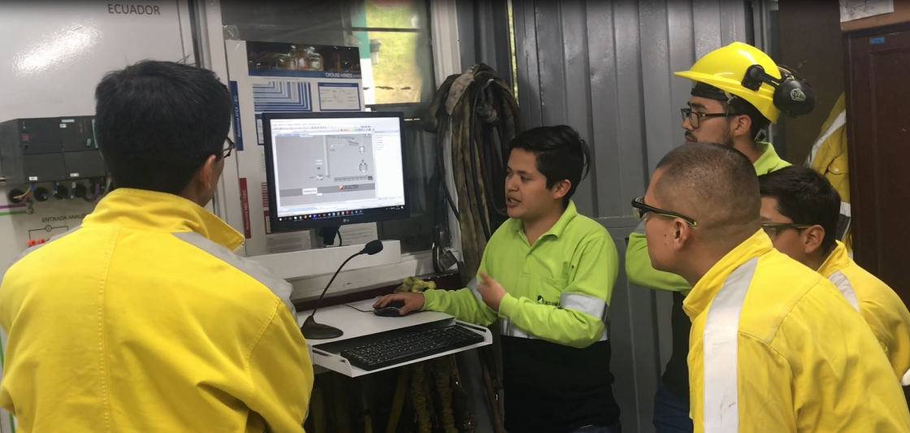
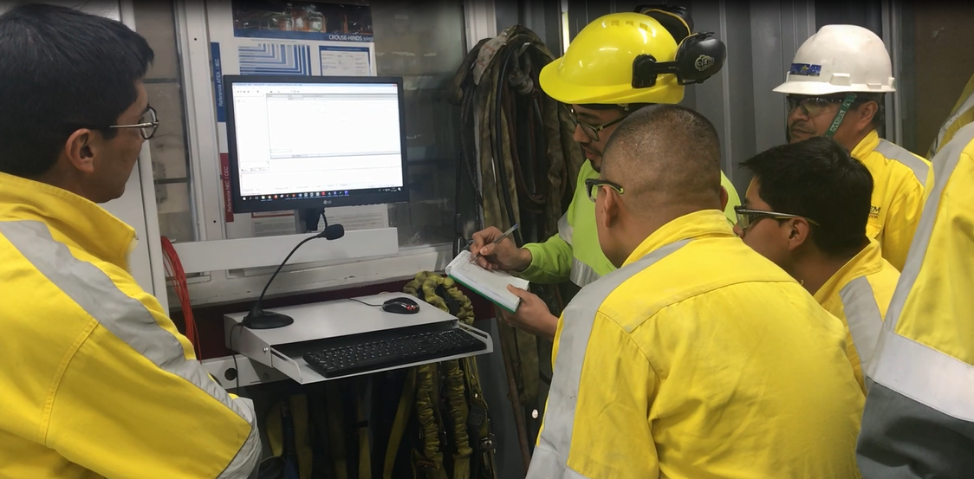
CAPACITACIONES
Se realizaron 3 charlas en el manejo del sistema de entrenamiento, detallando las prestaciones de este modulo, y realizando cada una de las practicas conjuntamente con los técnicos de la cementera UNACEM
SANGOLQUÍ - ECUADOR
2018

Slide 46
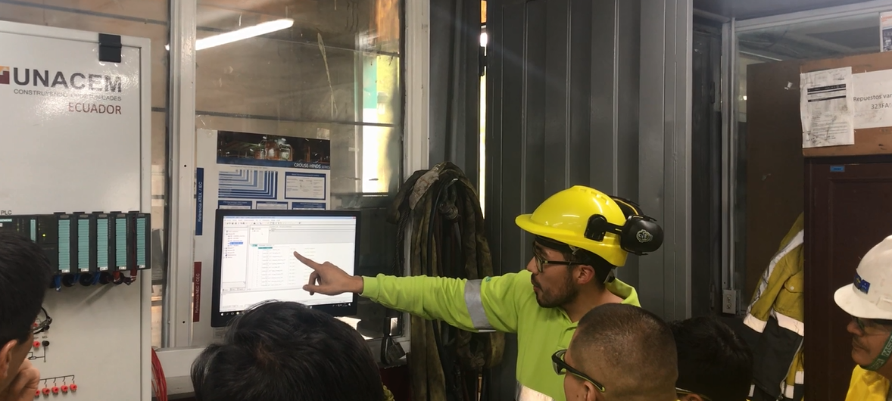
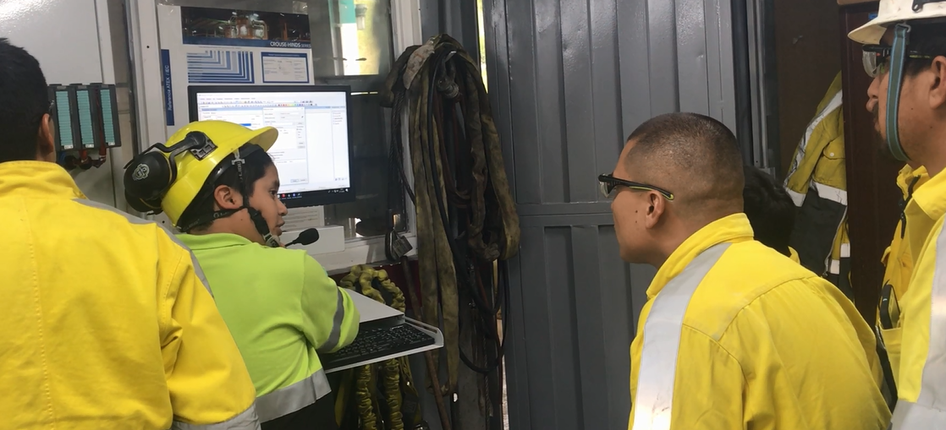
CAPACITACIONES
SANGOLQUÍ - ECUADOR
2018

Slide 47
GRACIAS
SANGOLQUÍ - ECUADOR
2018

